Slide 1
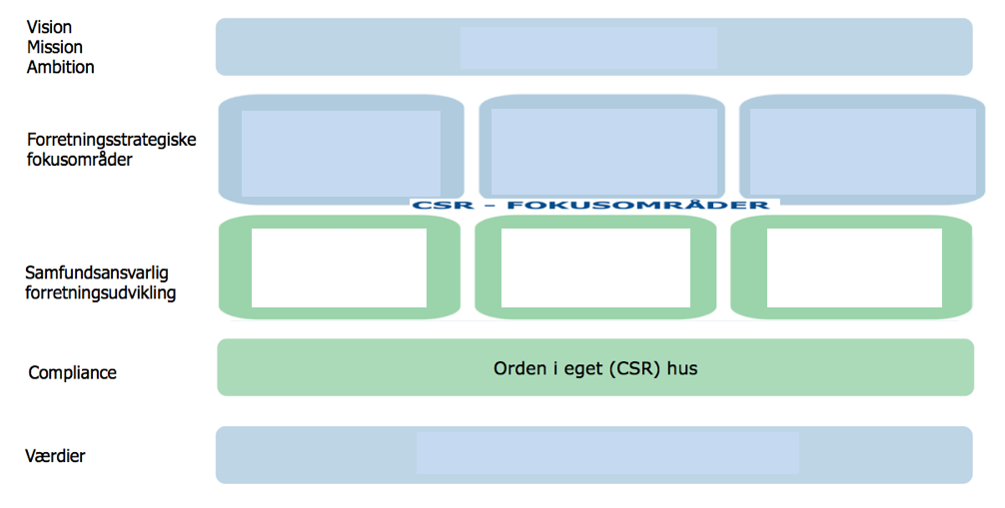
CSR HUS | SKABELON

